Slide 1
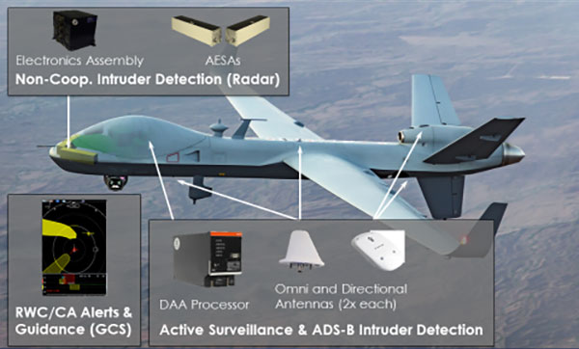
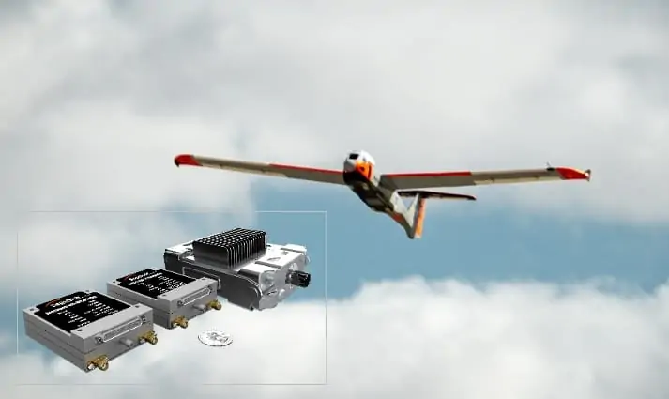
Существующие решения

Slide 2
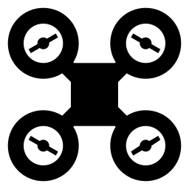
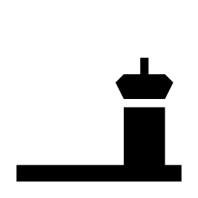
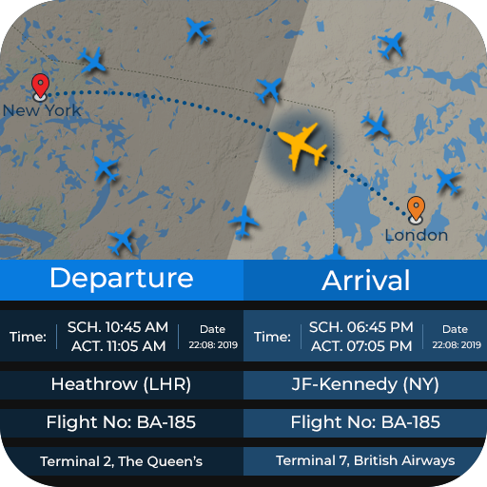
В основе АЗН-В
гнсс
автоматическое зависимое наблюдение-вещание
Пилотируемое ВС
- тип воздушного судна
- идентификатор воздушного судна
- текущие координаты с высотой
- горизонтальные скорость и ускорение
- курс
- вертикальная скорость
Диспетчер

Slide 3
Определить и уклониться
БПЛА
Обнаружение
Предупреждение
Уклонение
Пилотируемое ВС

Slide 4
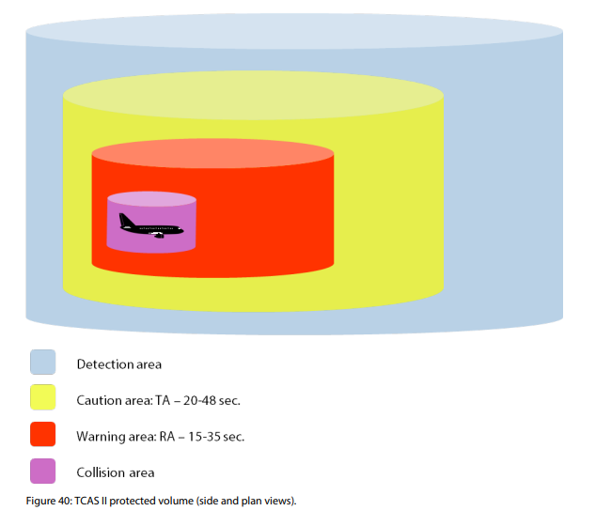
Зоны

Slide 5
Линейный прогноз

Slide 6
Одно воздушное судно

Slide 7
2 воздушных судна: пересекчение траекторий

Slide 8
2 воздушных судна: без пересечения траекторий

Slide 9
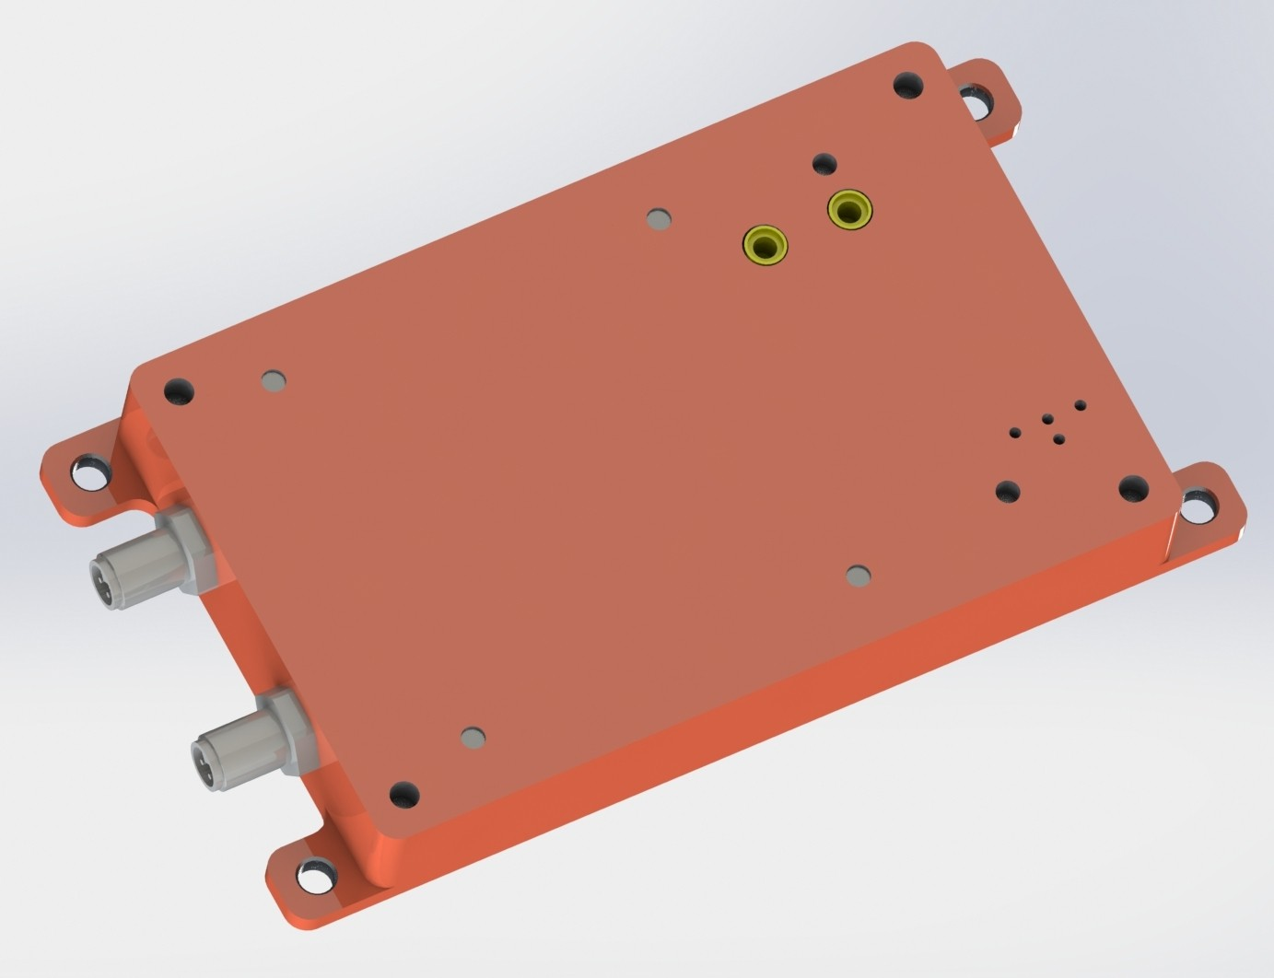
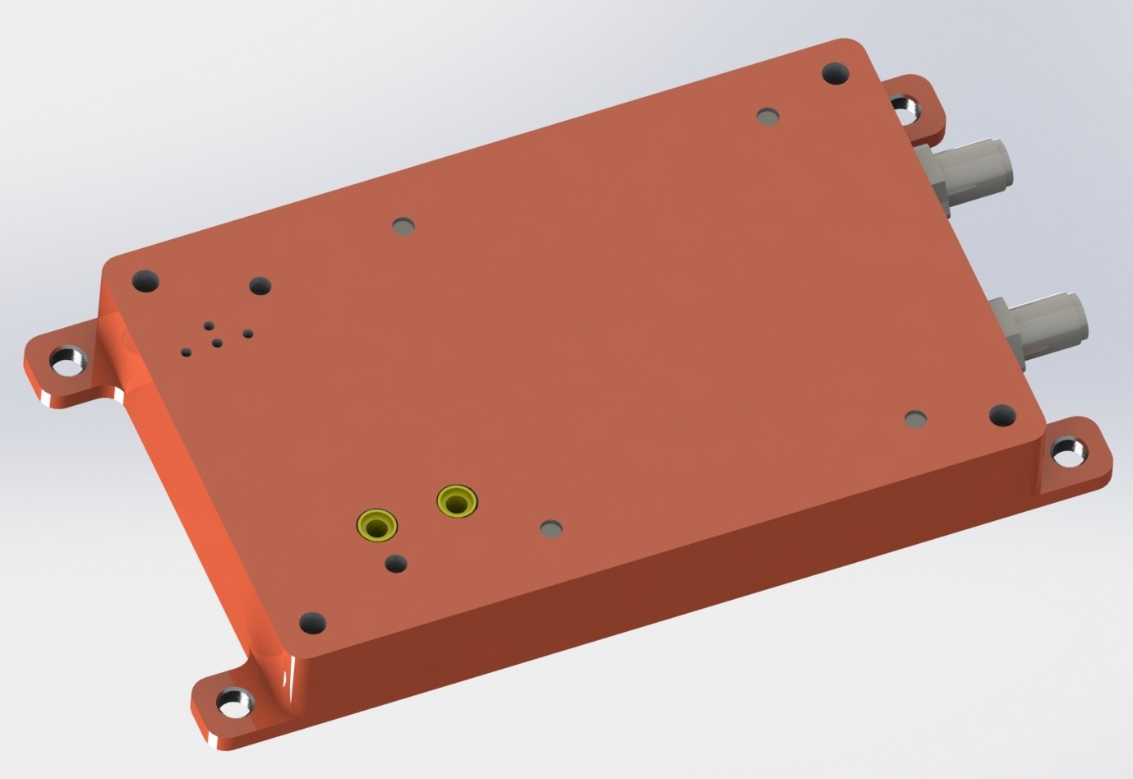
3D рендер модуля DAA

